Slide 1
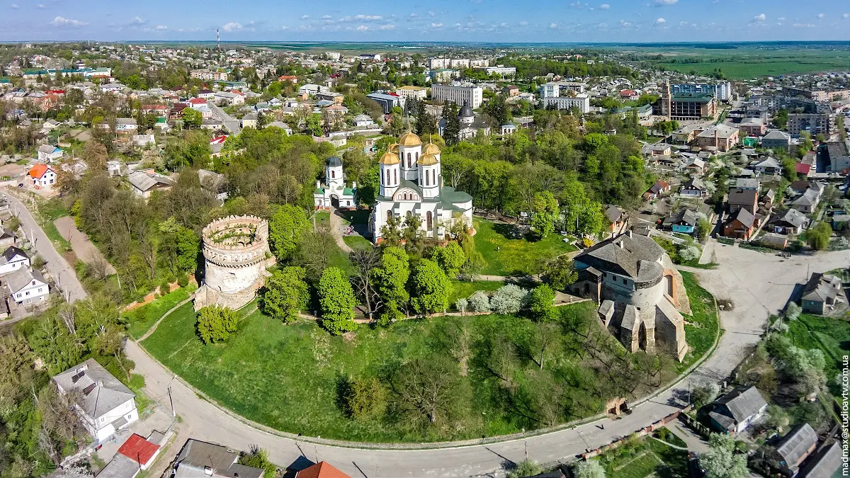
Всеукраїнський інтерактивний конкурс «МАН-Юніор Дослідник»
МІЖКУЛЬТУРНІ ЗВ’ЯЗКИ В ОСТРОЗЬКІЙ ГРОМАДІ : ІСТОРІЯ ТА СУЧАСНІСТЬ
Науково-дослідницька робота
Федюк Марії Вікторівни
Вельбівненського ліцею,
учениці 8 класу
Національний центр «Мала академія наук України»
за номінацією «Історик-Юніор»
Рівненська область
Рівненський район
с. Вельбівно
Керівник проєкту:
Федюк Людмила Анатоліївна,
вчитель історії.

Slide 2
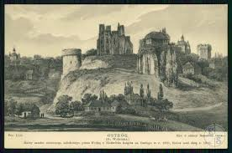
Мета дослідження:
дослідити особливості міжкультурних зв'язків в Острозькій громаді, простежити їх історичний розвиток та визначити вплив різних національностей на формування культурної спадщини регіону
ЗАВДАННЯ ДОСЛІДЖЕННЯ:
Проаналізувати історичні передумови формування багатонаціонального складу населення Острога;
Охарактеризувати основні національні спільноти, що проживали і проживають на території громади;
Визначити прояви взаємного впливу культур у мові, архітектурі, традиціях та побуті;
Дослідити роль освіти та культурних осередків у розвитку міжкультурних зв'язків;
З'ясувати значення міжкультурної взаємодії для сучасного розвитку міста Острог.
Предметом дослідження є особливості взаємодії та взаємного впливу культур різних національностей (українців, татар, євреїв, поляків) в Острозькій громаді.
Об'єктом дослідження є культурне життя Острога.

Slide 3
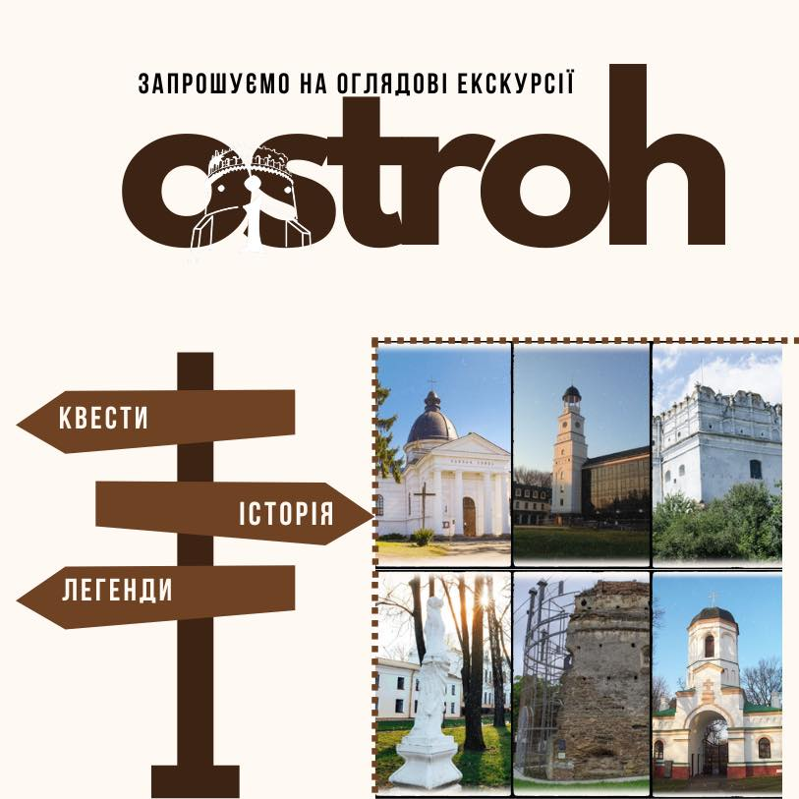
ВСТУП
Острог — одне з найдавніших міст України, яке має багату історію та унікальну культурну спадщину.
Острозька громада є унікальним регіоном, де протягом століть співіснували різні народи: українці, поляки, євреї, чехи, татари та інші.
Їхнє співіснування сприяло формуванню особливого культурного середовища, де традиції перепліталися та взаємно збагачувалися.
Саме ця багатонаціональність сформувала багату культурну спадщину, яка збереглася до сьогодні.
Історично Острог був важливим центром освіти, культури та торгівлі. Вигідне географічне положення та входження до складу різних держав сприяли переселенню народів і їхній взаємодії.
Особливу роль у розвитку міжкультурних зв’язків відігравала Національний університет «Острозька академія». Вона об’єднувала представників різних культур і сприяла розвитку освіти, науки та мовного обміну.
Взаємний вплив культур можна чітко побачити у різних сферах життя.

Slide 4
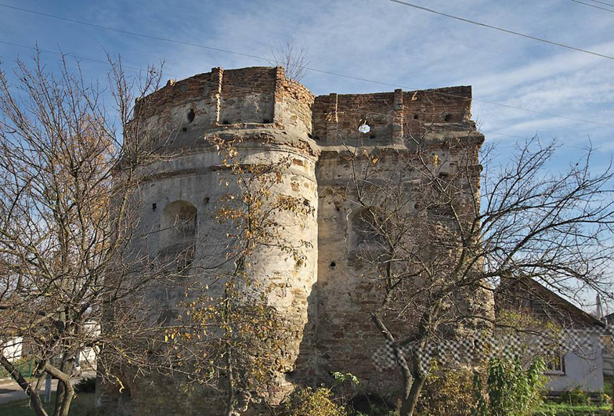
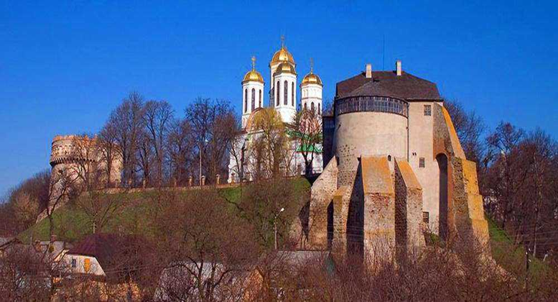
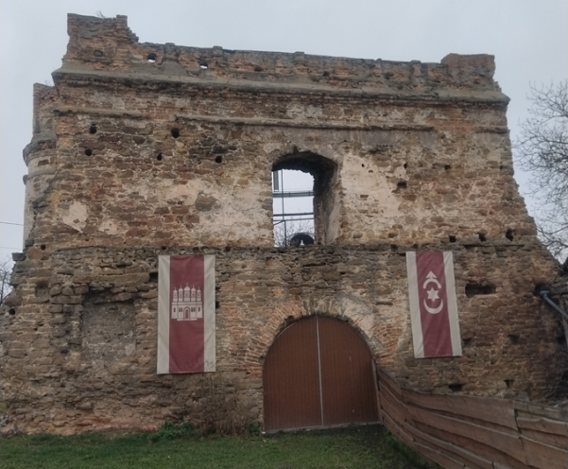
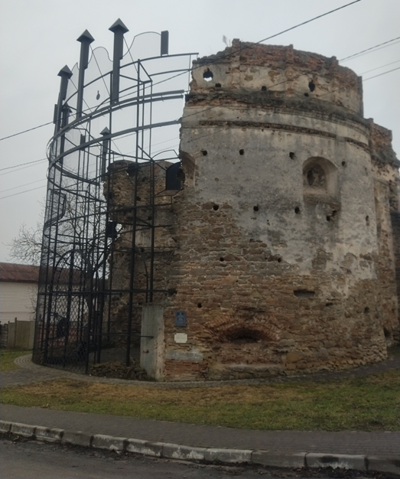
Насамперед — це архітектура. У місті поєднуються різні архітектурні стилі та традиції.
Наприклад, Острозький замок є прикладом поєднання українських та європейських оборонних традицій.
Також важливим прикладом є Татарська вежа, яка нагадує про вплив кримських татар.
Їхні набіги сприяли розвитку оборонної архітектури міста — будівництву міцних укріплень, башт і широких стін.
Татарська вежа

Slide 5
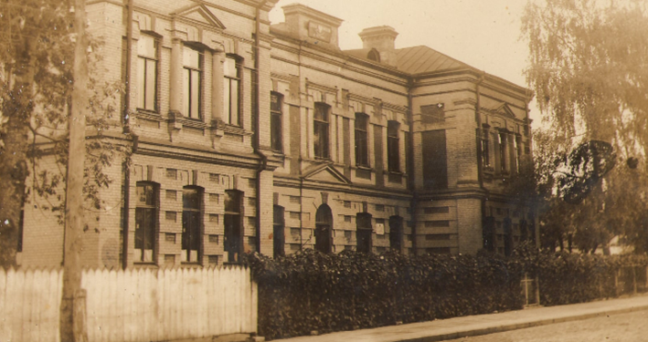
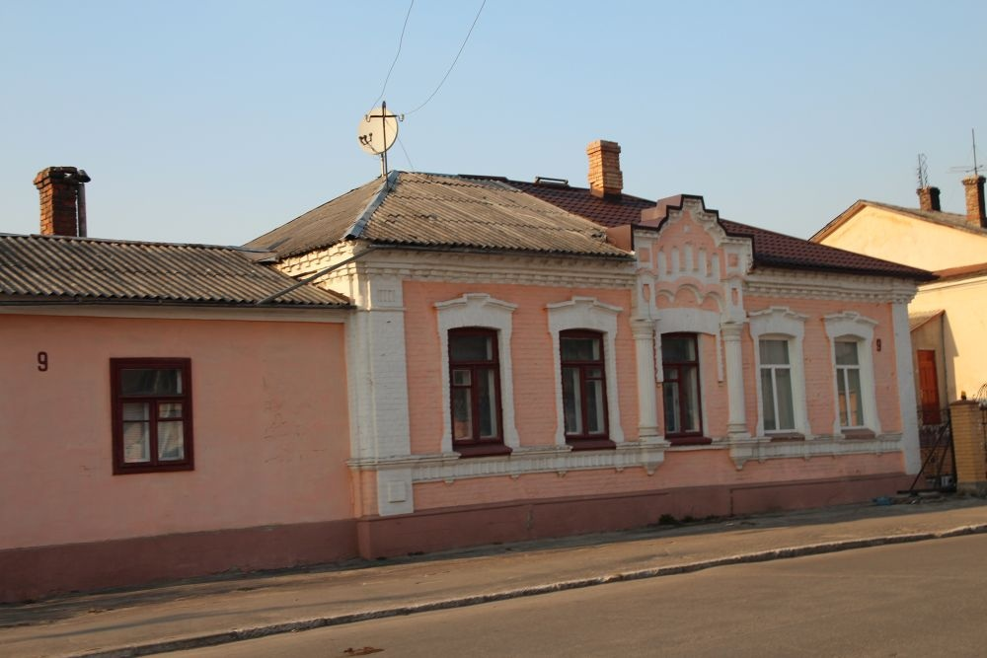
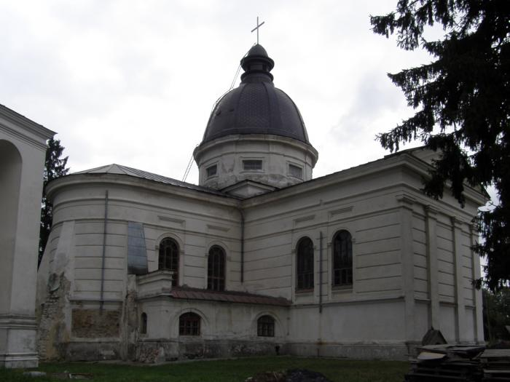
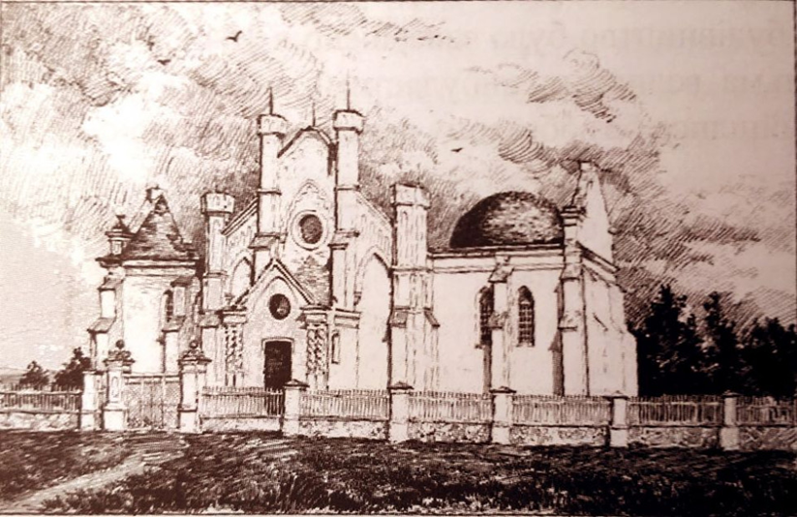
Протягом тривалого часу Острог перебував у складі Речі Посполитої, тому польська архітектура стали частиною міського життя. Це можна побачити у старовинних будівлях костелі.

Slide 6
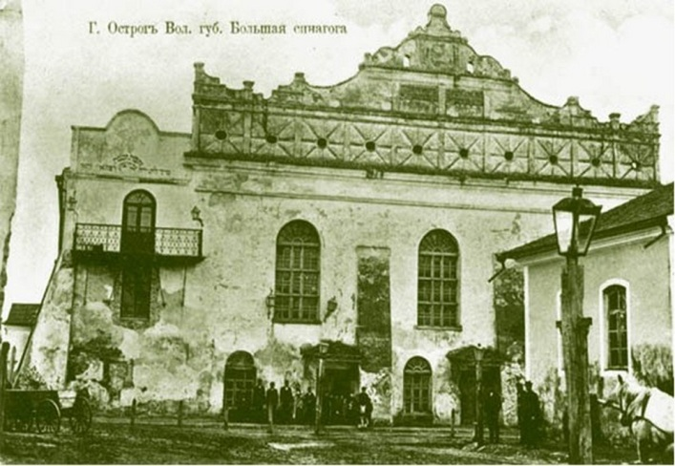
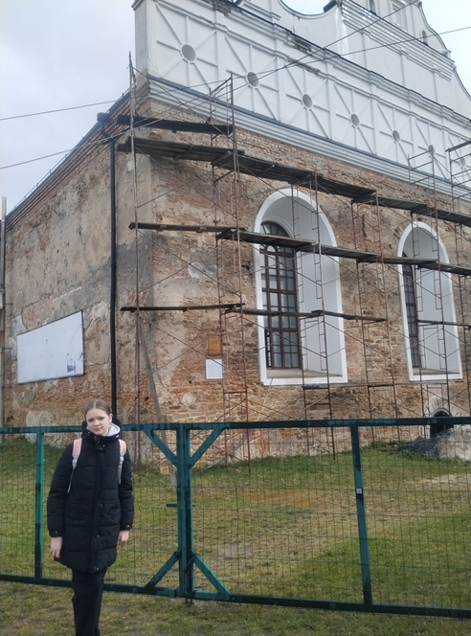
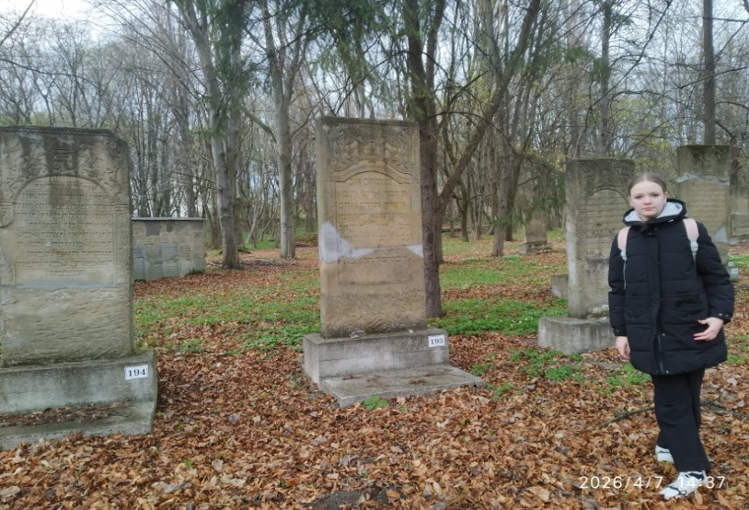
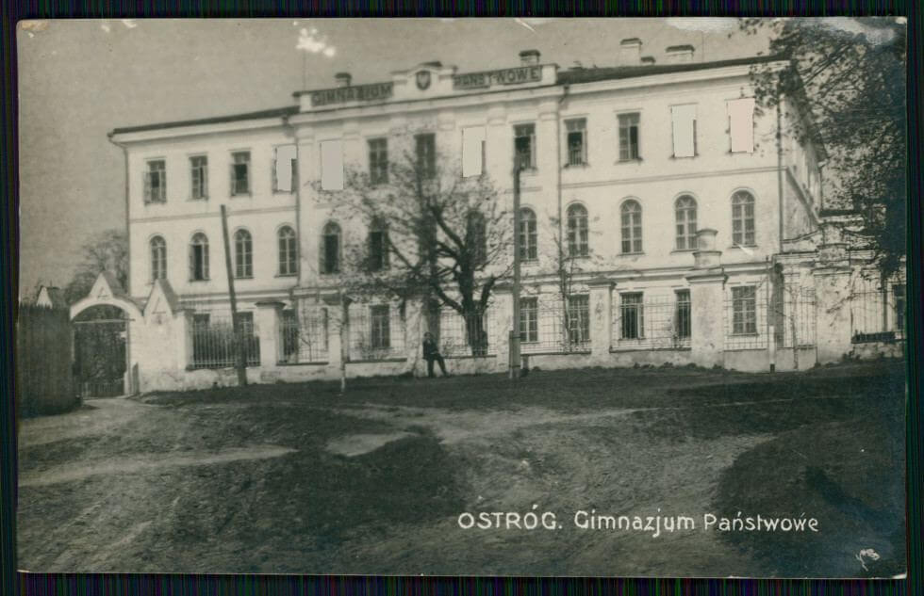
Під впливом польської та єврейської традиції поширюється цегляне будівництво, особливо у громадських спорудах.
Єврейські синагоги - кам’яні споруди , які мали простоту форми, внутрішній акцент було зроблено на просторі, аркові вікна, давали більше світла - ці архітектурні особливості переймали місцеві жителі у побудові житлових будинків.
найстаріша кам'яна синагог в Україні
Єврейське кладовище в Острозі

Slide 7
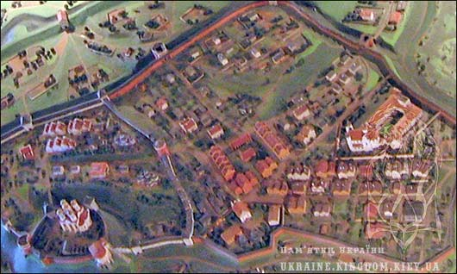
Другим важливим проявом є мова. У мовленні жителів збереглися слова іншомовного походження. Наприклад, з польської мови: крамниця (через польську kramnica) пан, пані (форми звертання) рахунок (через польське rachunek) ґанок (через польське ganek) майстерня (через польське majsternia) костел (католицький храм — польсько-латинське походження) ксьондз (католицький священник) вервиця (розарій у католиків), а з тюркських мов: базар, тютюн.
У минулому в місті використовувалися слова з їдишу : шабат (субота),маца (прісний хліб), шул (синагога в розмовній мові)
Це свідчить про тривалу взаємодію різних народів.

Slide 8
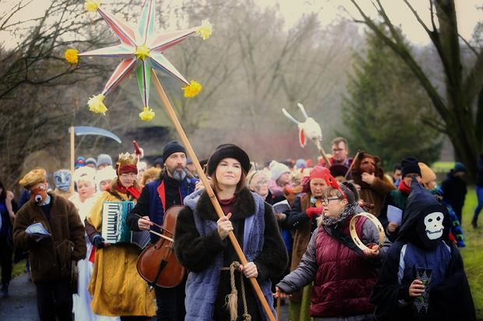
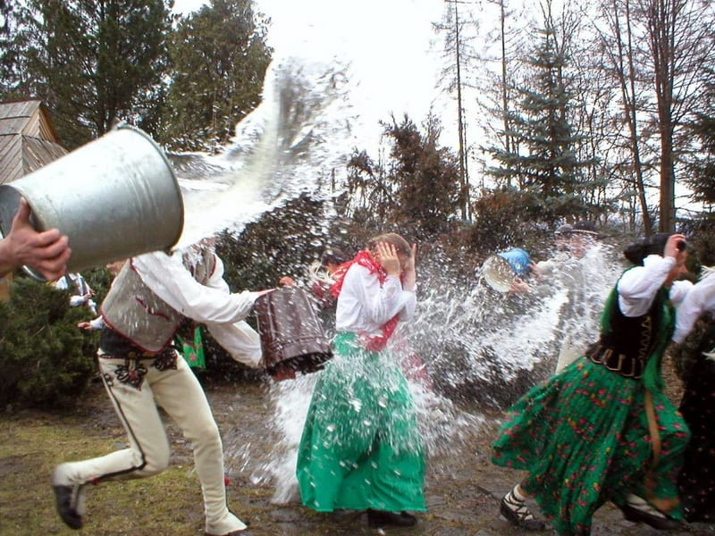
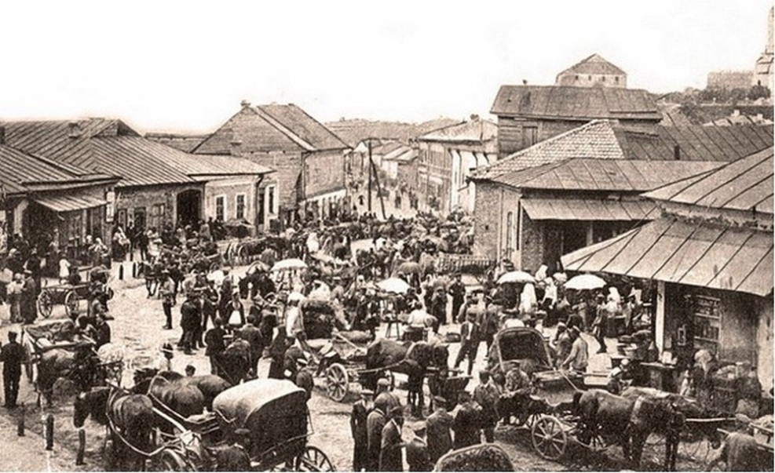
Третій приклад — це традиції та свята. У громаді збереглися обряди, які поєднують елементи різних культур. Наприклад, колядування, ярмарки ( торгівля та ремесла- у минулому єврейська громада активно займалася торгівлею та ремеслами, що вплинуло на розвиток економіки міста. та святкові звичаї мають спільні риси українських польських та єврейських традицій.
Острозький ринок

Slide 9
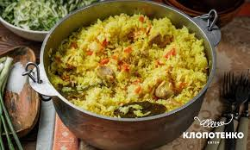
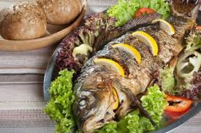
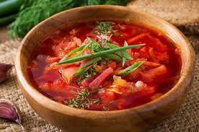
Також важливим проявом міжкультурних зв’язків є кухня.
У ній поєднуються різні кулінарні традиції: українські страви — борщ і вареники; польські — бігос( тушкована капуста з м’ясом), пироги ( подібні до вареників); єврейські — фарширована риба; чеська кухня( менш поширена) – м’ясні страви з підливою; тюрська ( татарський вплив)- плов,використання спецій тощо.

Slide 10
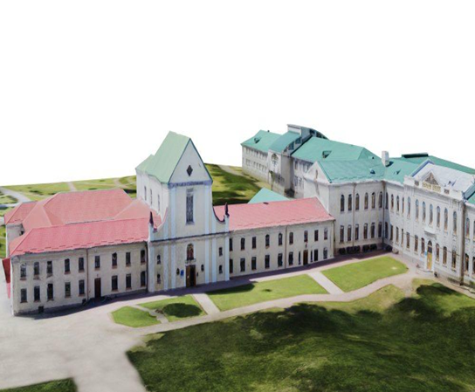
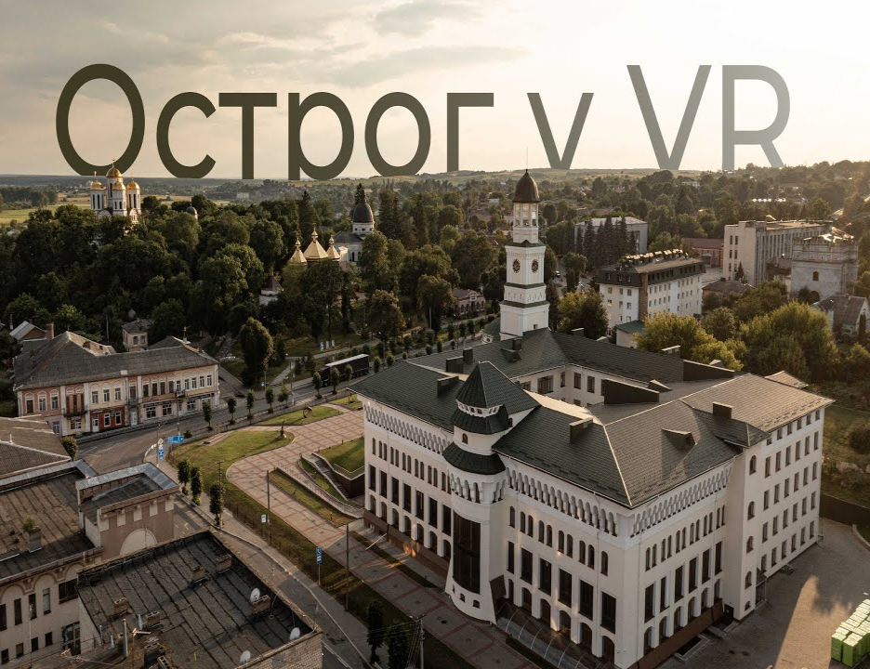
Освіта і культура
Освітні заклади та культурні осередки формувалися під впливом різних народів.
Вагому роль у розвитку освіти відігравала Острозька академія, яка була важливим центром науки і культури. У ній навчалася значна кількість студентів з інших держав.

Slide 11
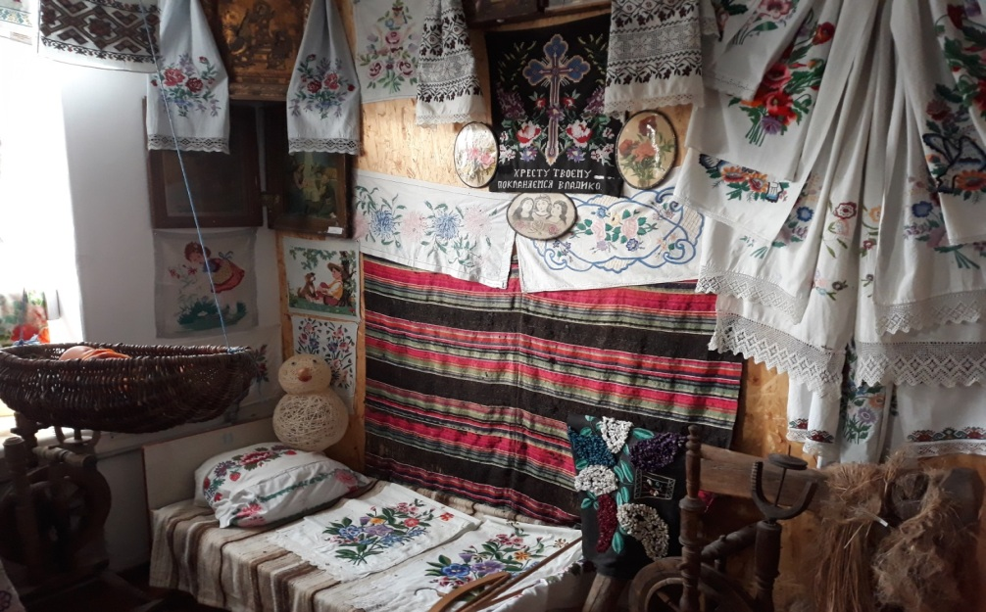
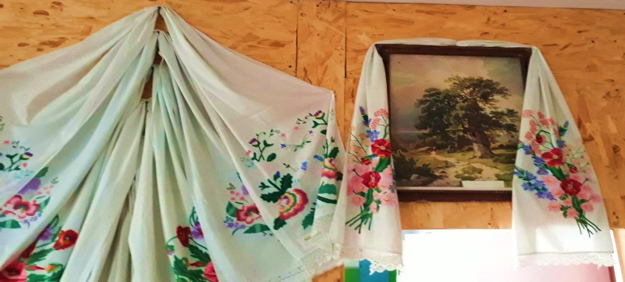
У народному мистецтві Острозької громади чітко простежується взаємний вплив культур.
Наприклад у вишивці поєднуються українські геометричні орнаменти та польські квіткові мотиви.
Це можна побачити навіть у вишивці наших бабусь.
У піснях – спільні мелодійні риси, а в танцях елементи різних європейських традицій

Slide 12
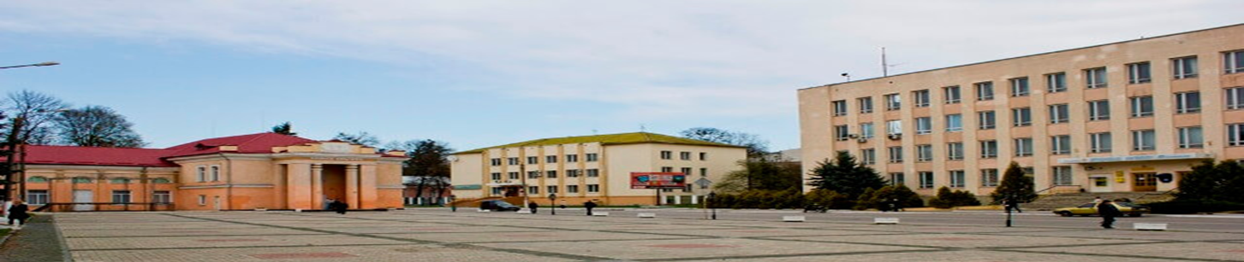
Кожна національність зробила свій внесок у розвиток громади: українці сформували основу культури; поляки вплинули на архітектуру, освіту та мову; євреї розвивали торгівлю та ремесла; татари вплинули на розвиток оборонної системи.

Slide 13
ВИСНОВКИ
У сучасному світі міжкультурні зв’язки мають велике значення. Вони сприяють розвитку толерантності, взаєморозуміння та збереженню культурної спадщини.
Можна сказати: Острог — це приклад того, як різні культури можуть не лише співіснувати, але й взаємно збагачувати одна одну. І наше завдання — зберегти цю спадщину та передати її наступним поколінням.
Отже, Острозька громада є прикладом гармонійного співіснування культур, які взаємно збагачують одна одну і формують унікальне культурне середовище.

Slide 14
Список використаних джерел
1.Бондаренко Г. В. Історія Волині: навчальний посібник. — Луцьк: Волинська обласна друкарня, 2010.
2.Гриценко П. Ю. Українські діалекти: проблеми і дослідження. — Київ: Наукова думка, 2012.
3.Крикун М. Г. Населення Західної України в XIV–XIX ст. — Львів, 2002.
4.Манько М., Данилюк М. Острозький краєзнавчий збірник.- Острог,2012.
5.Острог: історія міста і громади / за ред. місцевих краєзнавців. — Острог, 2018.
6.Петровський О. В. Українсько-польські мовні контакти на території Волині. — Київ, 2009.
7.Степанюк І. П. Культурна спадщина Острога і Острозької землі. — Рівне, 2015.
8.Наукові праці викладачів Національного університету «Острозька академія». — Острог.
9.Енциклопедія історії України. — Київ: Інститут історії України НАН України.
10.Ostroh // Wikipedia. — Режим доступу: https://en.wikipedia.org/wiki/Ostroh( дата звернення 20.04.2026)
11.Ostroh (путівник) // Shtetl Routes. — Режим доступу: https://shtetlroutes.eu/en/ostrog-putvnik/ (дата звернення 17.04.2026)
12.Місто Остріг: Історія , культура та пам’ятки Волинської Перлини.- Режим доступу: https://www.karpaty.net.ua/misto-ostrog-istoriya-kultura-ta-pamyatky-volynskoyi-perlyny/( дата звернення 21.04.2026)

Slide 15
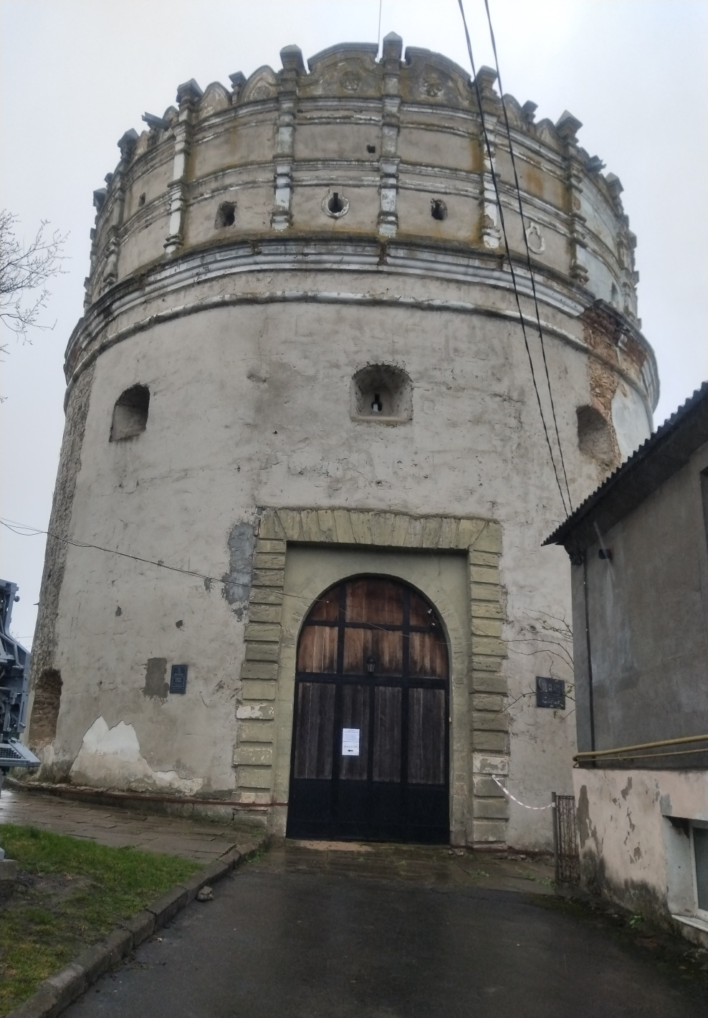
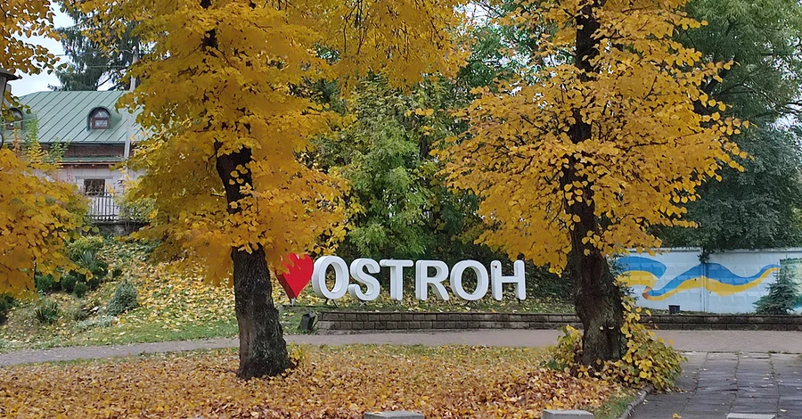
Запрошую вас завітати до нашого міста
та насолодитися його красою

